Slide 1
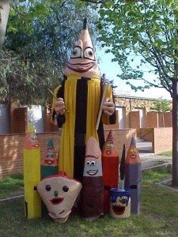

REUNIÓ D’AULA DE 4t
CURS 2022-23

Slide 2
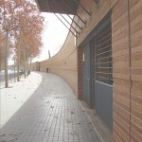
EQUIP DIRECTIU:
DIRECTOR: Sergi Luque
CAP D’ESTUDIS: Jordana García
SECRETÀRIA: Carme Jarque

Slide 3
EQUIP DIRECTIU:
CONSERGE: David Martínez
ADMINISTRATIVA: Núria Calverons
VETLLADORA: Maria Verde
TIS: Èrica Busto
TEI: Sílvia Capdevila
EEE: Marta Pedro

Slide 4

Entrades, sortides i recorregut
Recorregut:
Porta lateral
Til·lers
Entrada costat biblioteca
Passadís blau
Aula
Horari: 9:00 - 12:30 15:00 - 16:30

Slide 5

EQUIP DE MESTRES DE 4t
TUTORA 4t A : Maria Pérez
TUTORA 4t B: Marta Corominas
ANGLÈS: Sonia Rodriguez
Ed. FÍSICA: Jordana Garcia
MÚSICA: Glenn Monsod
Equip d’atenció a la diversitat: Marta Pedro i Carme Arias
Coordinadora: Carme Arias

Slide 6

COM ENS COMUNIQUEM
ENTREVISTES I INFORMES
3 informes, un per trimestre.
2 entrevistes al llarg del curs. Les pot sol·licitar la mestra o les famílies, via agenda. També es pot demanar hora amb els/les especialistes.
Les entrevistes de les tutores són:
            4t A: Dimecres 9:30-10:30
            4t B: Dimecres: 11.30-12:30

Slide 7
ALTRES VIES DE COMUNICACIÓ
Circulars de l’escola
Comunicats TPV
Correu electrònic:
  4t A: mpere28@camidelcros.cat
  4t B: mcorom3@camidelcros.cat
Cartellera de l’entrada
Nodes de l’escola https://agora.xtec.cat/esc-camidelcros/
Classroom
Xarxes socials:
Facebook: escola camí del cros
Twitter: @CamidelCros
Instagram: @camidelcros

Slide 8

HORARIS
Les franges horàries seran:
  Setembre i juny: 9:00 a 13:00
  D’octubre a maig: 9:00 a 12:30 i de 15:00 a 16:30
Sessió 1 de 9:00h a 10:30h
Pati de 10:30h a 11:00h
Sessió 2 d’11:00h a 12:30h
Sessió 3 de 15:00h a 16:30h.
Plantilla amb horari a l’agenda i per casa. S’ha de mirar el que toca fer cada dia i portar el que calgui.

Slide 9
ASSISTÈNCIA
L'assistència és obligatòria, en cas d’absència cal portar justificant o justificar-ho a l’agenda per escrit (justificant mèdic).
Cal arribar puntualment a l’escola. Es portarà un registre d’absències i retards.

Slide 10

ÚS DE L’AGENDA
És el vehicle de comunicació entre l’escola i la família.
Apuntem les feines, controls i els materials a dur.
Hi posem les hores d’entrevista i comunicacions importants.
Les faltes d’assistència i retard es justifiquen per escrit a l’agenda.
S’ha de revisar cada dia i cal signar les notificacions, si n’hi ha...

Slide 11
MATERIAL
Els llibres són socialitzats i el material, comunitari (colors, estoigs, regle, etc). S’ha de respectar. Signar acord.
Cal haver pagat la quota de material comú. També la dels LLIBRES SOCIALITZATS.
En cas d’haver fet un mal ús, la família es farà càrrec de la despesa del material.

Slide 12
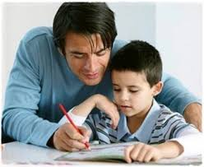
DEURES I CONTROLS
Els llibres i llibretes van a casa si tenen deures, només cal portar els que toquin aquell dia.
Classroom.
S’ha de llegir cada dia i anar estudiant els temes que es van treballant, no deixar-ho per l’últim dia.
Si no tenen deures, cal repassar el que s’ha treballat a classe, les taules, llegir, estudiar...
Les notes dels controls són orientatives, ja que la qualificació final no només depèn d’una nota sinó també del treball diari, de l’esforç, de l’actitud...

Slide 13
ÀLBUM I LLIBRETES
UN ÀLBUM A FINAL DE CURS.
LLIBRETES: català, castellà, mates i medi. Normes d’ús.
QUADERNS: link, cultura religiosa, català, matemàtiques, tertúlia, anglès i innovamat.

Slide 14
ANIVERSARIS,
APARELLS ELECTRÒNICS, JOGUINES, DINERS
A l’escola NO es pot portar cap tipus d’aparells electrònics, diners, joguines, cromos, vambes de rodes, vambes amb llums...
Si es troba cap d’aquests objectes es portarà a direcció i l’hauran de venir a recollir les famílies.
Aniversaris: NO es pot portar menjar fet a casa, es pot portar menjar comprat.
No es poden donar les targetes d’invitació dins de l’escola.

Slide 15

HÀBITS
HIGIENE I SALUT:
- Cal venir net a l’escola.
No venir a l’escola quan tingui: febre, diarrea, erupcions contagioses, polls i llémenes.
Administració de medicaments amb recepta mèdica i autorització signada. Autorització per l'administració de paracetamol a l’escola signada.
La cobertura mèdica dels alumnes és la mateixa que les famílies.
Portar dues caixes de mocadors de paper i dos rotlles de paper de cuina.
Esmorzars:
Dilluns i dimecres, entrepà en una carmanyola.
Dimarts i dijous,fruita.
            Divendres, lliure.

Slide 16
HÀBITS
NORMES:
-És important el seu compliment per tal d’aprendre a viure en societat. Estan escrites a l’agenda.
AUTONOMIA:
Preparar-se ells mateixos la motxilla.
Revisar diàriament l’agenda per fer les feines.

Slide 17

BIBLIOTECA
Hi haurà una biblioteca en préstec d’aula.
Durant aquest curs s’activarà el servei de biblioteca escolar.
S’han d’acostumar a utilitzar les biblioteques que tenen al seu abast (Pompeu Fabra, Antoni Comas...).

Slide 18

ÀREES
Recordem que els llibres són una eina d’ajuda, una eina més de treball. No l’única.
MATEMÀTIQUES I LLENGÜES:
A les àrees de matemàtiques, català i anglès es farà 1 sessió setmanal de GRUPS INTERACTIUS.
Tant a català com a castellà es treballa a partir de tipologies textuals.

Slide 19

ÀREES
MEDI NATURAL I SOCIAL:
Medi natural: projecte Ciències 6.12.
Medi social: temes de proximitat.

Slide 20


ÀREES
TALLERS: es fan en 3 tallers rotatoris: informàtica, artístic i lineal. Els treballarem a partir de diferents artistes i l’artístic es farà en ANGLÈS.
EDUCACIÓ EN VALORS/ CULTURA RELIGIOSA: àmbit avaluable.
Acció tutorial (individual i col·lectiva ).
EDUCACIÓ FÍSICA:
Equipament adient per fer l’àrea i si no ho porten no podran fer la sessió.
Roba de recanvi i tovallola.
Problemes físics puntuals, nota a l’agenda.
Problemes físics greus, cal certificat mèdic.

Slide 21
ÀREES
TEMA DE L’ANY (a concretar)
PROJECTE NOM DE LA CLASSE (a concretar amb l’alumnat)

Slide 22
COMUNITAT D’APRENENTATGE (Actuacions educatives d’èxit)
GRUPS INTERACTIUS: quatre grups i quatre activitats diferents amb un mínim de dos mestres a l’aula.
TERTÚLIES LITERÀRIES DIALÒGIQUES: Lectura de clàssics universals.
  “Oliver Twist”
  “La Ilíada”
MODEL DIALÒGIC DE PREVENCIÓ I RESOLUCIÓ DE CONFLICTES: la norma i el club dels valents.

Slide 23
COMISSIONS MIXTES ESCOLA
Activació durant aquest curs. Ja us informarem de les que es crearan.

Slide 24
SORTIDES
EL PAGAMENT ES FARÀ A TRAVÉS DE L’APLICACIÓ DEL TPV. ES FARÀ SORTIDA PER SORTIDA. EL TPV S’OBRIRÀ 15 DIES ABANS I ES TANCARÀ 2 DIES ABANS DE CADA SORTIDA. UN COP TANCAT NO S’ADMETRÀ CAP PAGAMENT.
ÉS IMPORTANT QUE TINGUEU ACTIVADA LA SIGNATURA ELECTRÒNICA .
FORMACIÓ DEL TPV: OCTUBRE (DATA PER CONCRETAR)

Slide 25
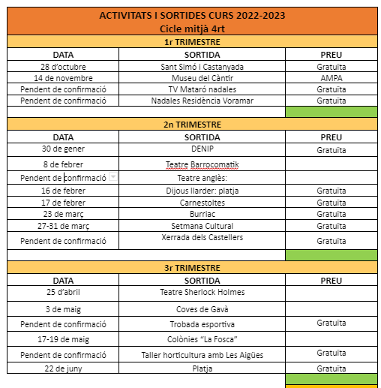
SORTIDES

Slide 26
ALTRES
La roba, les motxilles i les carmanyoles han d’anar marcades amb el nom i curs.
Els abrics, jaquetes, jerseis i bates, marcats i amb vetes per poder-los penjar.

Slide 27
AFA
Telèfon de l ’AFA
616 882 779
És important que el tingueu gravat a la vostra agenda per tal de poder rebre informació.

Slide 28
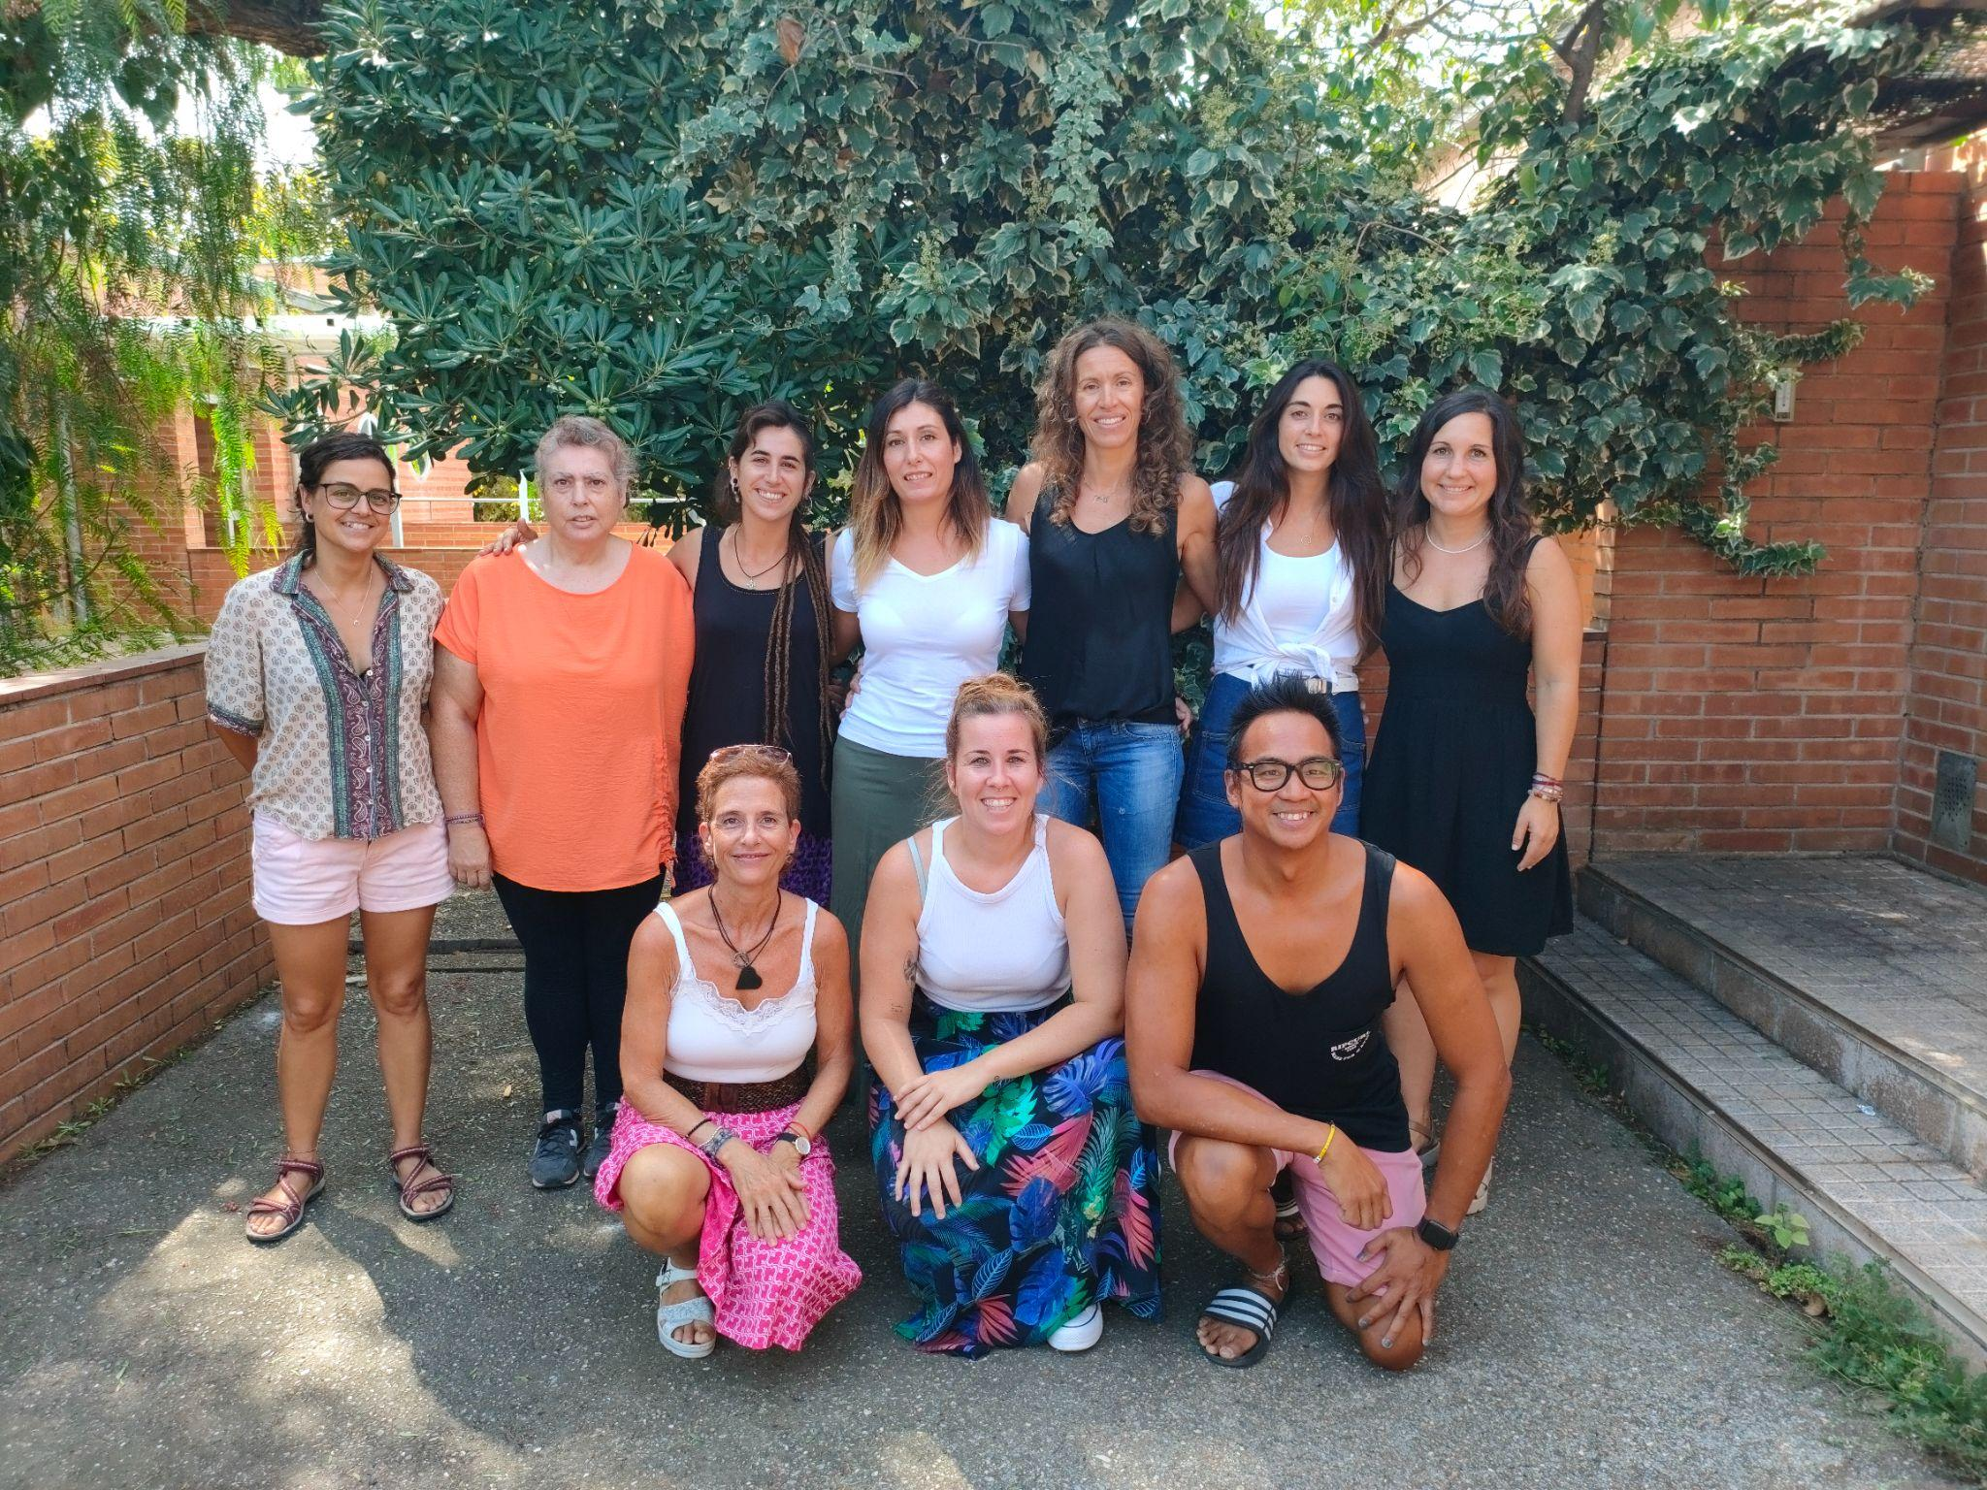
PRECS I PREGUNTES
GRÀCIES PER LA VOSTRA ATENCIÓ
BENVINGUDES I BENVINGUTS AL NOU
CURS 2022-2023

